Slide 1

MAYOR SEGURIDAD
Leer más

Slide 2
¡Hola, buen día estimado lector!
Agradecemos tú tiempo que dedicarás a la lectura de este proyecto el cual busca una mayor seguridad, gracias por tu atención.

Slide 3




OBJETIVO PRINCIPAL
El objetivo principal de este proyecto de mayor seguridad, es mejora en el país la seguridad mediante la implementación de tecnologías avanzadas, la creación de una policía militar especializada, y el desarrollo de programas integrales que aborden las causas subyacentes de la inseguridad, con el fin de proteger a la ciudadanía y promover un entorno seguro y estable.

Slide 4
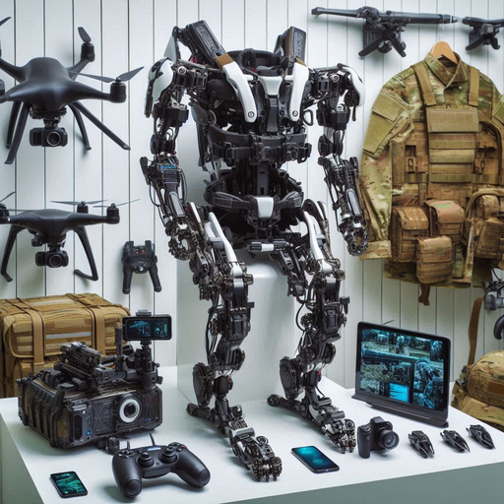
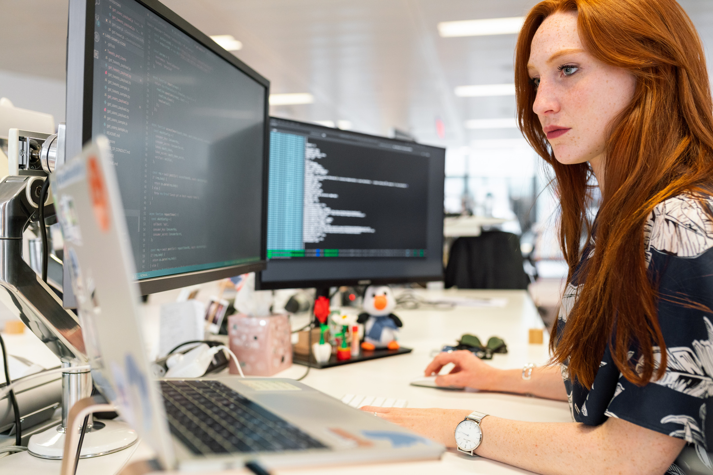
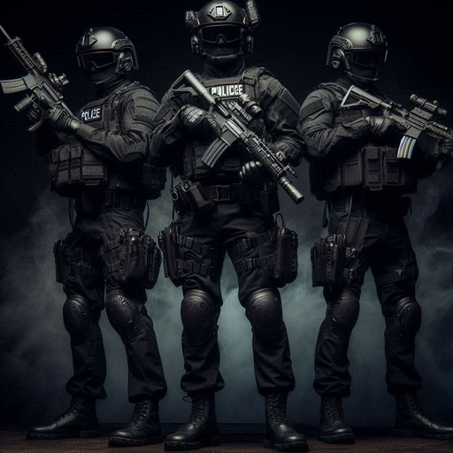
OBJETIVOS ESPECÍFICOS
1. Fortalecer la seguridad pública: Implementar medidas y tecnologías avanzadas para mejorar la vigilancia y el control del crimen en las comunidades.
2. Crear una policía militar especializada: Establecer una nueva fuerza de seguridad con formación específica en seguridad pública y derechos humanos para responder de manera más efectiva a las amenazas.
3. Mejorar la tecnología de seguridad: Desarrollar e integrar sistemas tecnológicos avanzados, como cámaras de vigilancia, drones y software de análisis de datos, para aumentar la eficiencia y efectividad de las operaciones de seguridad.
4. Desarrollar programas integrales de prevención: Implementar iniciativas que aborden las causas subyacentes de la inseguridad, como la educación, el empleo y la inclusión social, para reducir la criminalidad a largo plazo.
5. Fomentar la colaboración interinstitucional: Establecer mecanismos de cooperación y coordinación entre diferentes fuerzas de seguridad y agencias gubernamentales para mejorar la respuesta a situaciones de emergencia y la gestión de la seguridad pública.
6. Evaluar y mejorar continuamente: Monitorear y evaluar regularmente las medidas de seguridad implementadas, ajustando las estrategias según sea necesario para asegurar la efectividad y eficiencia del proyecto.

Slide 5
¿POR QUÉ DEL PROYECTO?
BUSCAMOS LO SIGUIENTE CON NUESTRAS PROPUESTAS.
1. PROTECCIÓN DE LOS CIUDADANOS:
3. FORTALECIMIENTO DE LA CONFIANZA PÚBLICA:
Garantizar la seguridad y el bienestar de la población es una prioridad fundamental.
Un entorno seguro fomenta la confianza de los ciudadanos en las instituciones y en el gobierno.
2. REDUCCIÓN DE LA CRIMINALIDAD :
4. DESARROLLO SOCIAL Y ECONÓMICO:
Al desmantelar grupos criminales y mejorar la tecnología, se busca disminuir la incidencia de delitos.
La seguridad es esencial para el desarrollo económico y social, ya que permite un ambiente propicio para la inversión y el crecimiento.

Slide 6



ESTADÍSTICAS
59.1 %
24 %
147,000
de la población de 18 años y más que vive en 74 ciudades de México considera inseguro vivir en su ciudad.
de cada 100 mil habitantes mueren por homicidios
daily active users

Slide 7

Este proyecto no solo se enfoca en la represión del crimen, sino también en “abordar las causas subyacentes” de la inseguridad, como la pobreza, la falta de educación y las oportunidades económicas limitadas.

Slide 8
COMO PODEMOS COLABORAR COMO CIUDADANOS?
1. Participación activa: Involúcrate en programas comunitarios y reuniones vecinales para discutir y abordar problemas de seguridad.
1. Participación activa: Involúcrate en programas comunitarios y reuniones vecinales para discutir y abordar problemas de seguridad.
3. Colaboración con autoridades: Reporta actividades sospechosas y colabora con la policía y otras autoridades locales.
5. Voluntariado: Participa en iniciativas de voluntariado que busquen mejorar la seguridad y el bienestar de la comunidad.
Testimonials are short quotes from people who love your brand.
It's a great way to convince customers to try your services.
Testimonials are short quotes from people who love your brand. It's a great way to convince customers to try your services.
2. Educación y concienciación: Infórmate y educa a otros sobre prácticas seguras y cómo prevenir el crimen.
4. Fomento de la cohesión social: Promueve la solidaridad y el apoyo mutuo entre vecinos, creando una red de vigilancia comunitaria.
6. Uso responsable de la tecnología: Utiliza aplicaciones y herramientas tecnológicas para reportar incidentes y mantenerte informado sobre la seguridad en tu área.
Francois Mercer
Yanis Petros
CADA PEQUEÑA ACCIÓN CUENTA Y, AL TRABAJAR JUNTOS, PODEMOS CREAR UN ENTORNO MÁS SEGURO Y PROTEGIDO PARA TODOS

Slide 9


¿GUSTAS SABER MÁS DE ESTE PROYECTO?, TE INVITO A VISITAR ESTA CARPETA CON EL PROYECTO COMPLETO, GRACIAS POR TU ATENCIÓN.
Leer más
Leer más

